Slide 1

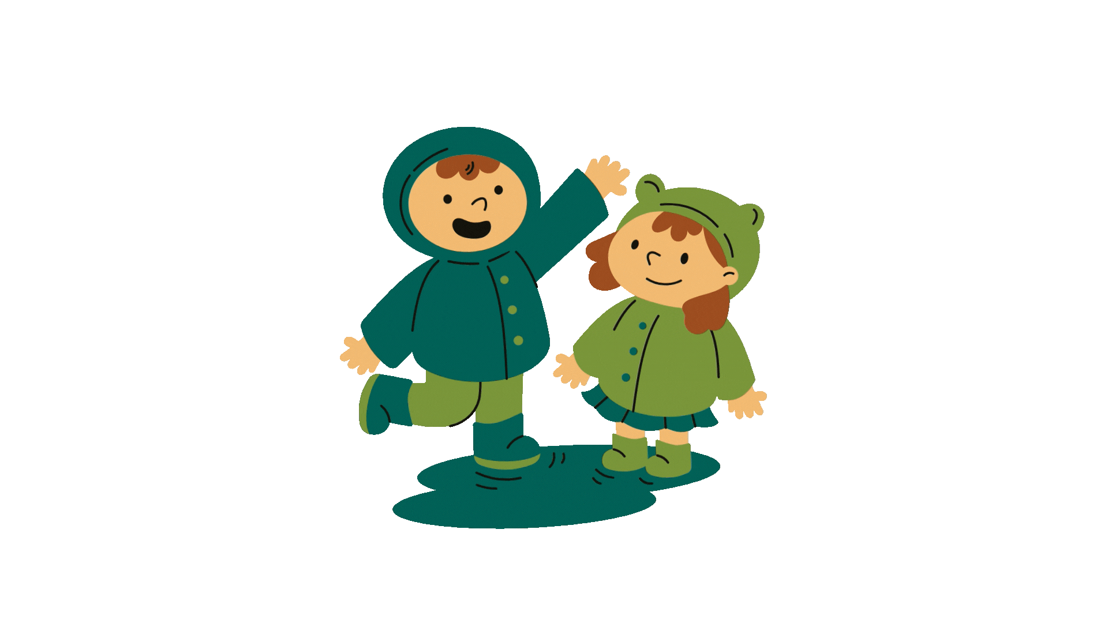
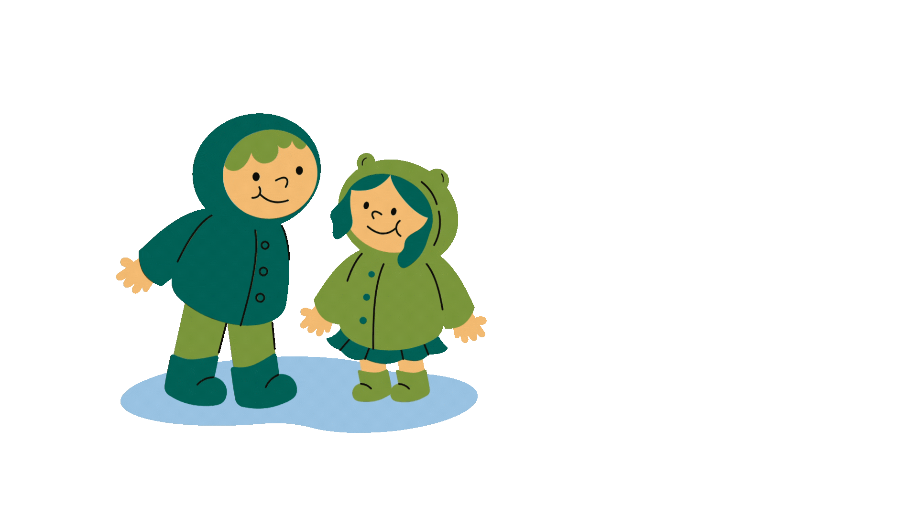
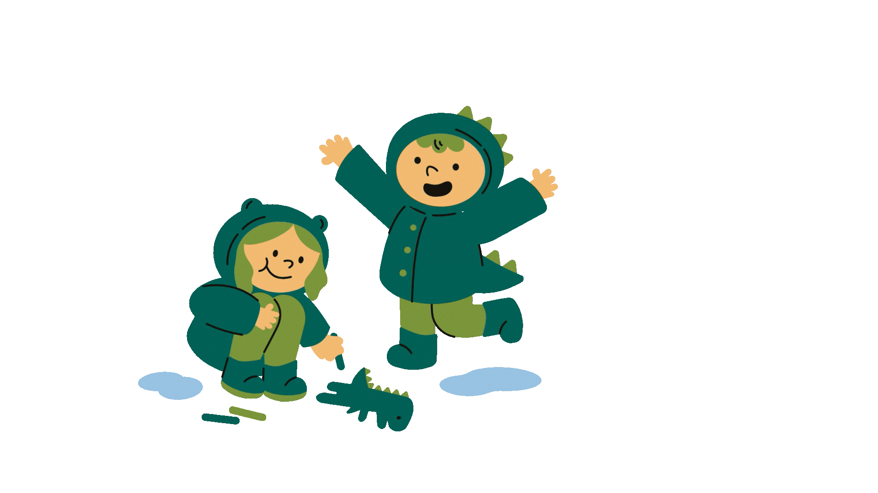
KNS: AN TOÀN
KHI MƯA GIÔNG

Slide 2











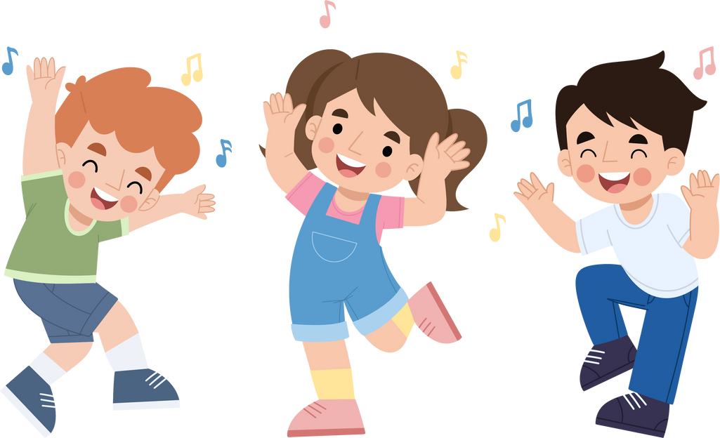
Bài hát: Bài ca 4 mùa
Nhạc:

Slide 3

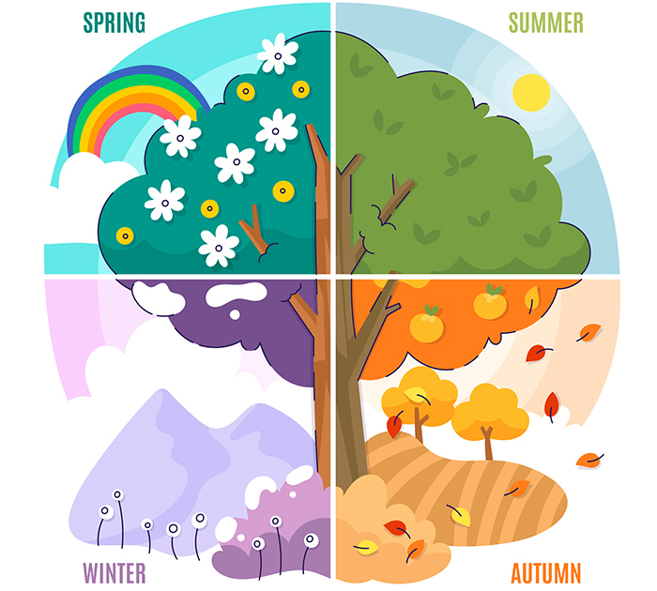






1 năm có 4 mùa:

Slide 4


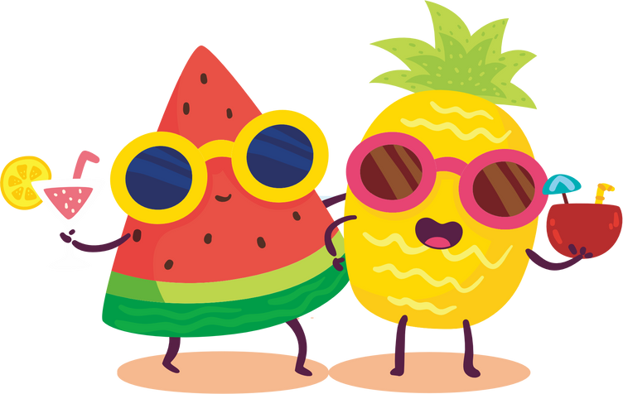
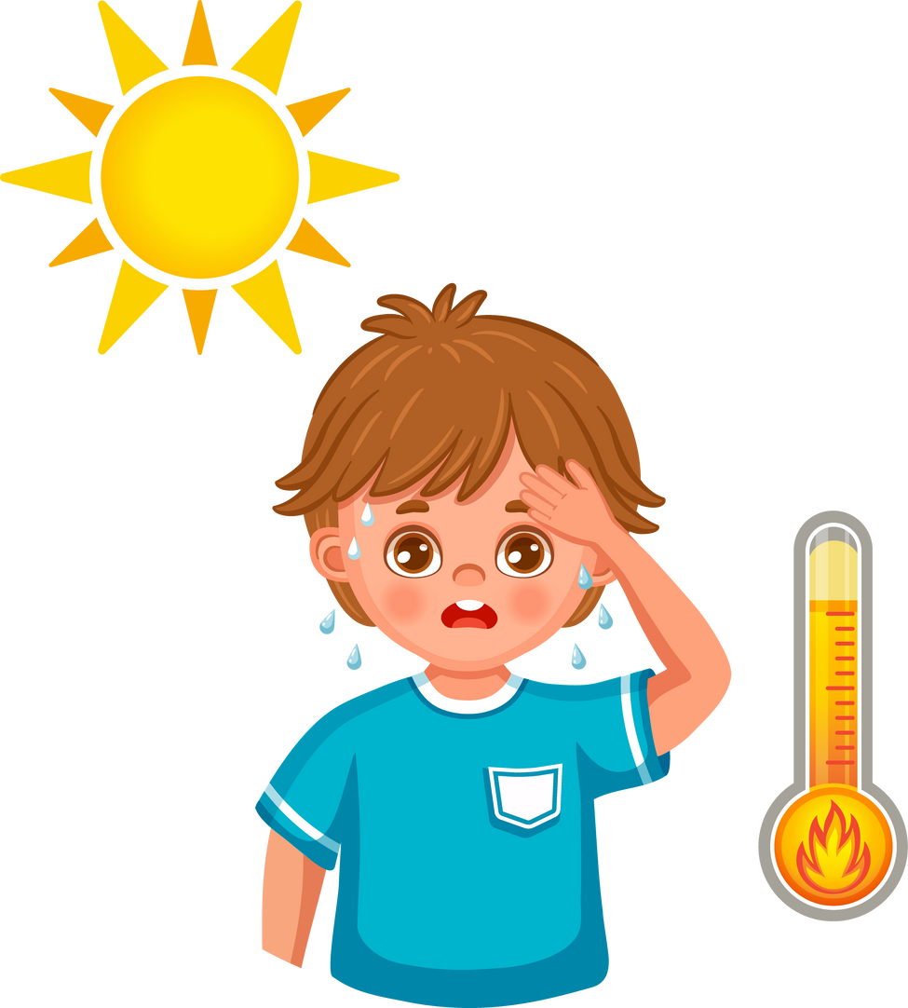
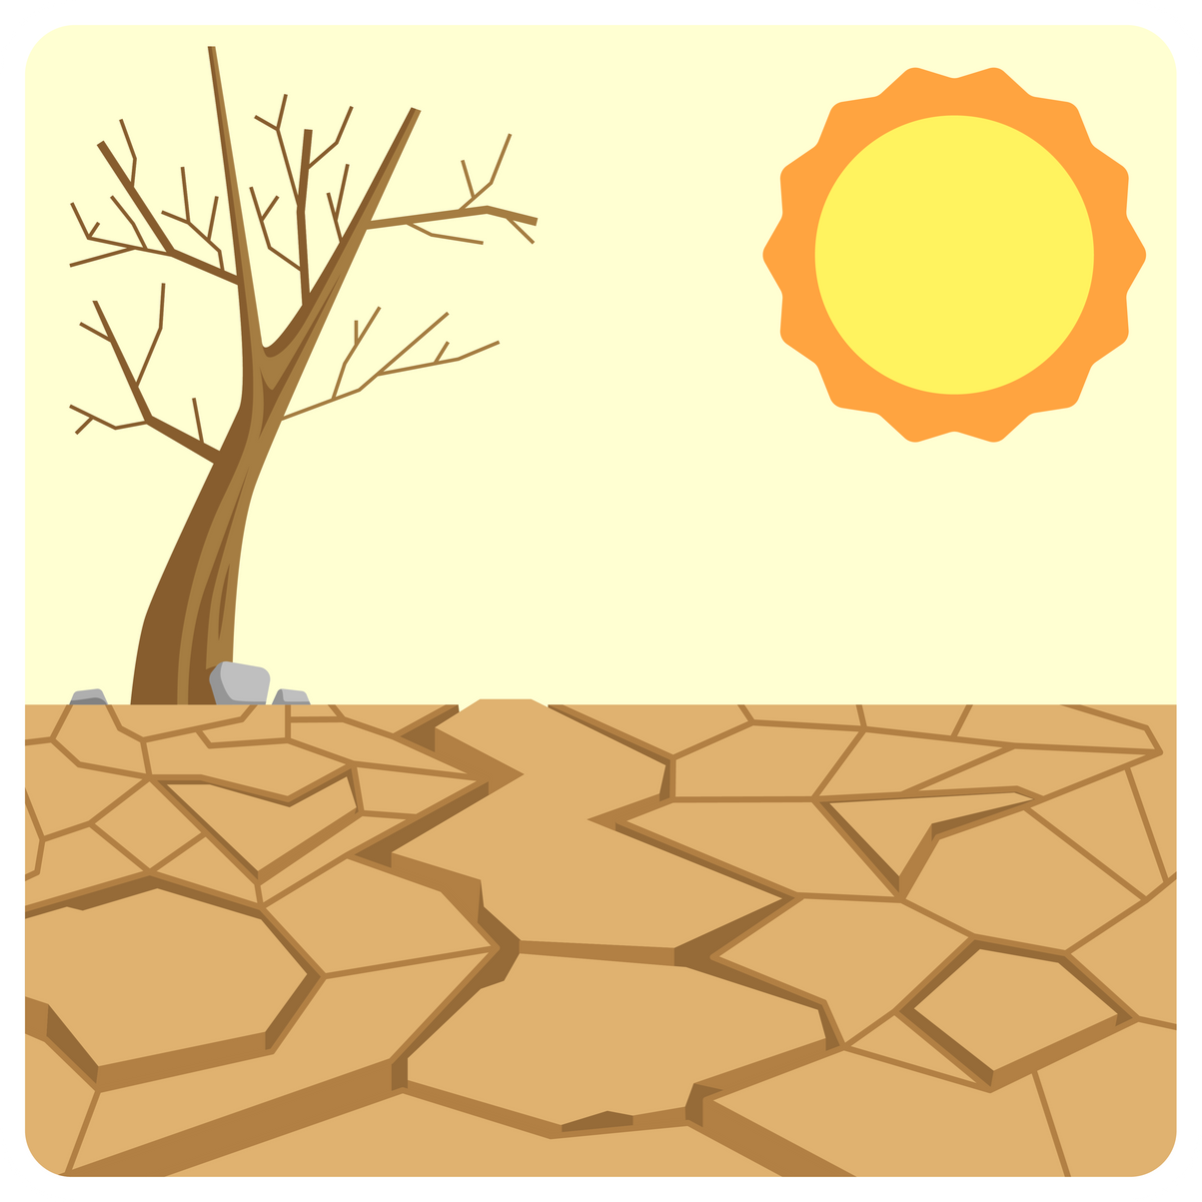
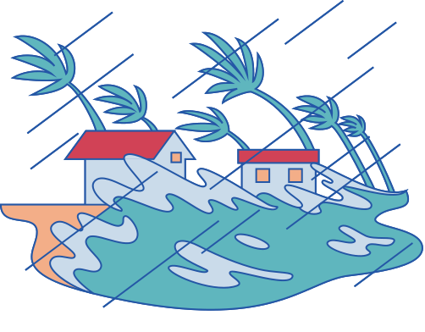




Mưa bão, lũ lụt
Nắng nóng
Hạn hán

Slide 5



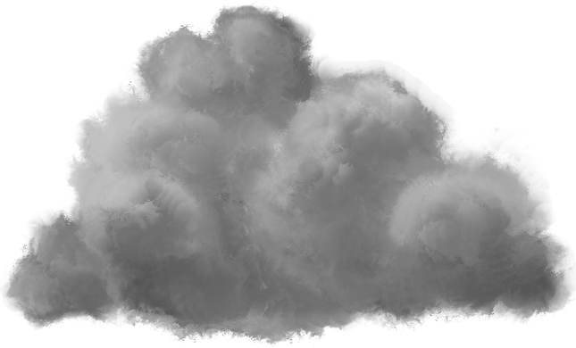



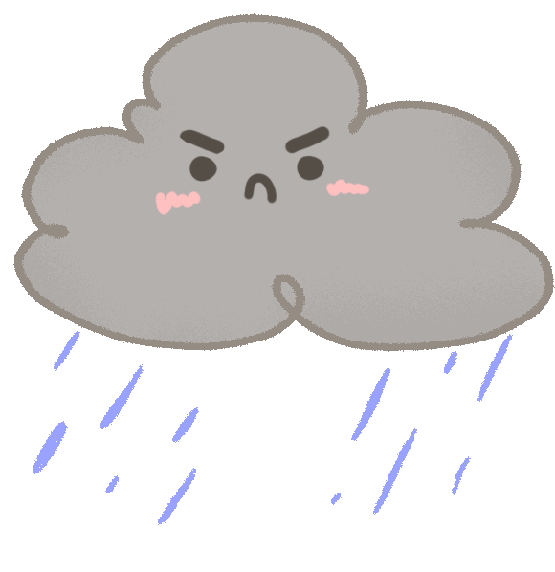
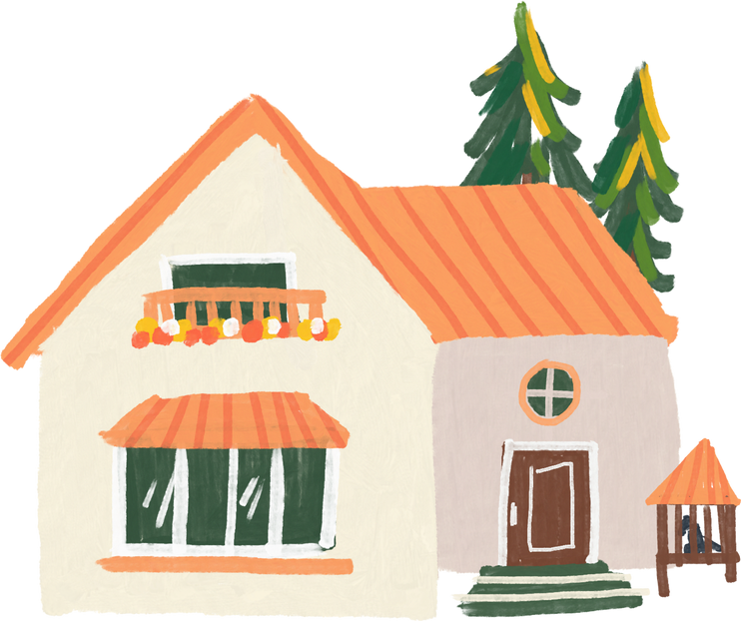

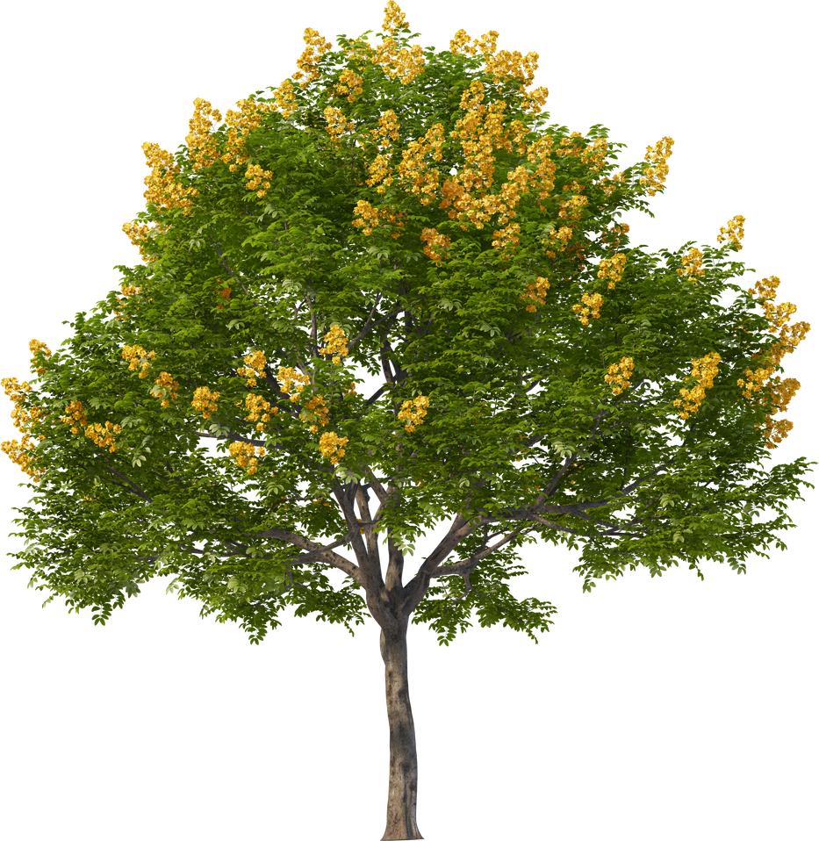

Bé làm gì khi gặp mưa gông sấm sét
Dấu hiệu nhận biết mưa giông:
  Mây đen
  Sấm chớp
  Mưa lớn
  Gió mạnh

Slide 6
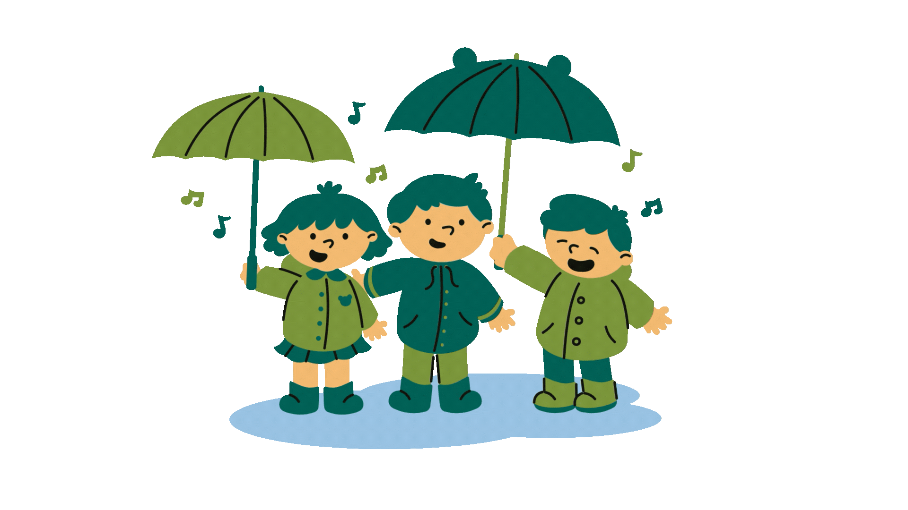

Nhận biết các
tình huống nguy hiểm và cách xử lý

Slide 7




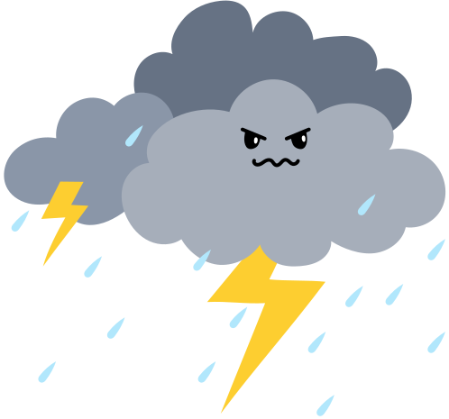


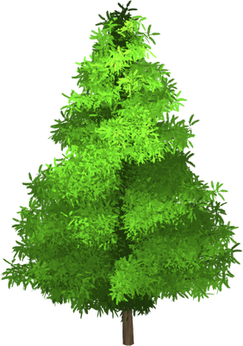
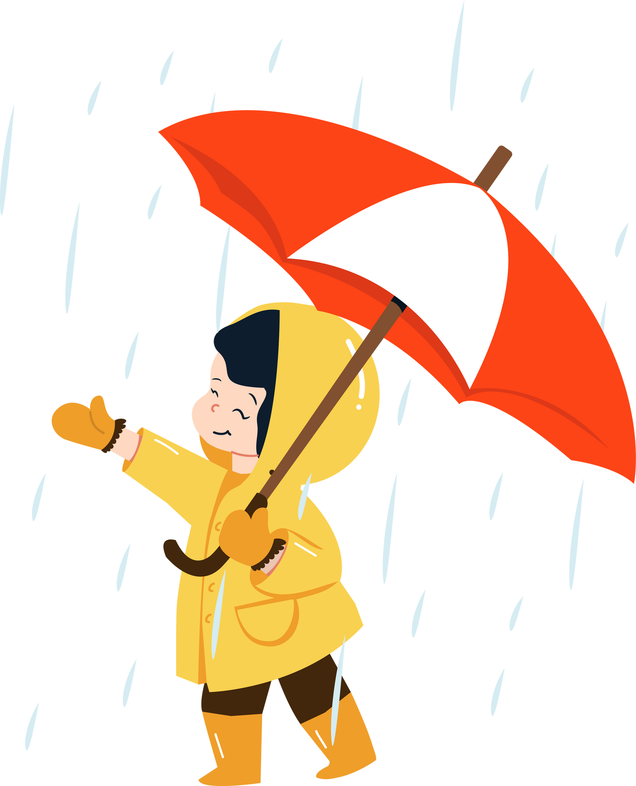

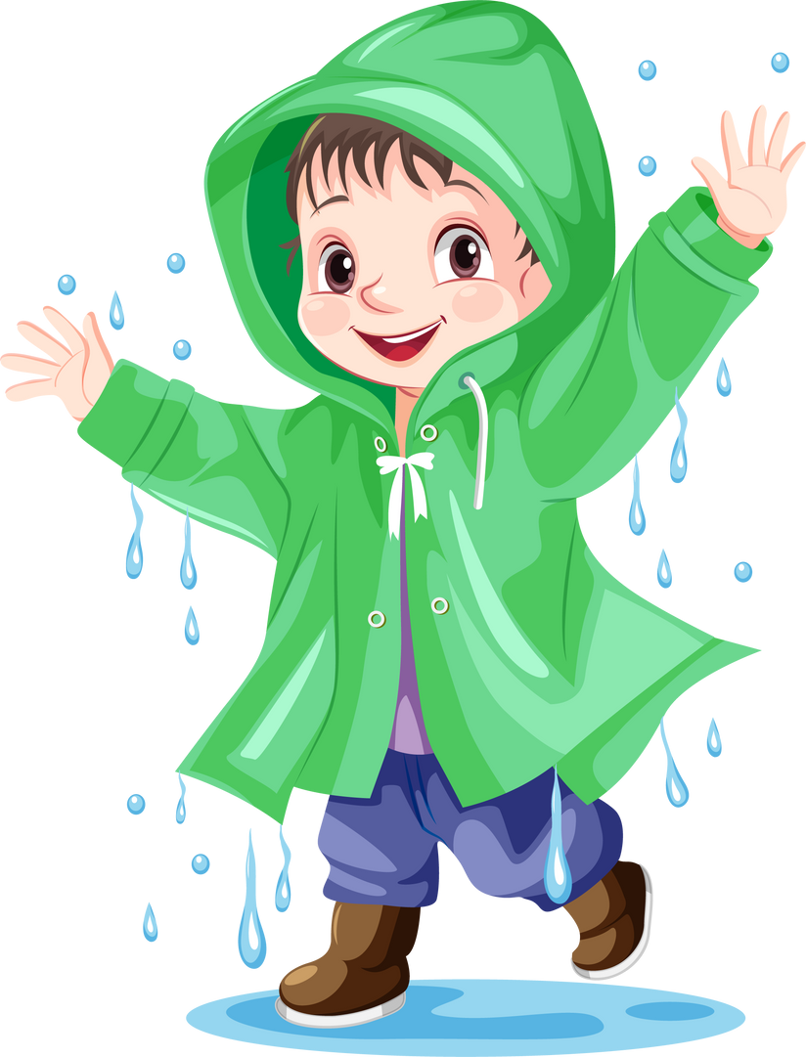

Tình huống nguy hiểm:
Đứng dưới cây cao
Cầm ô kim loại

Slide 8
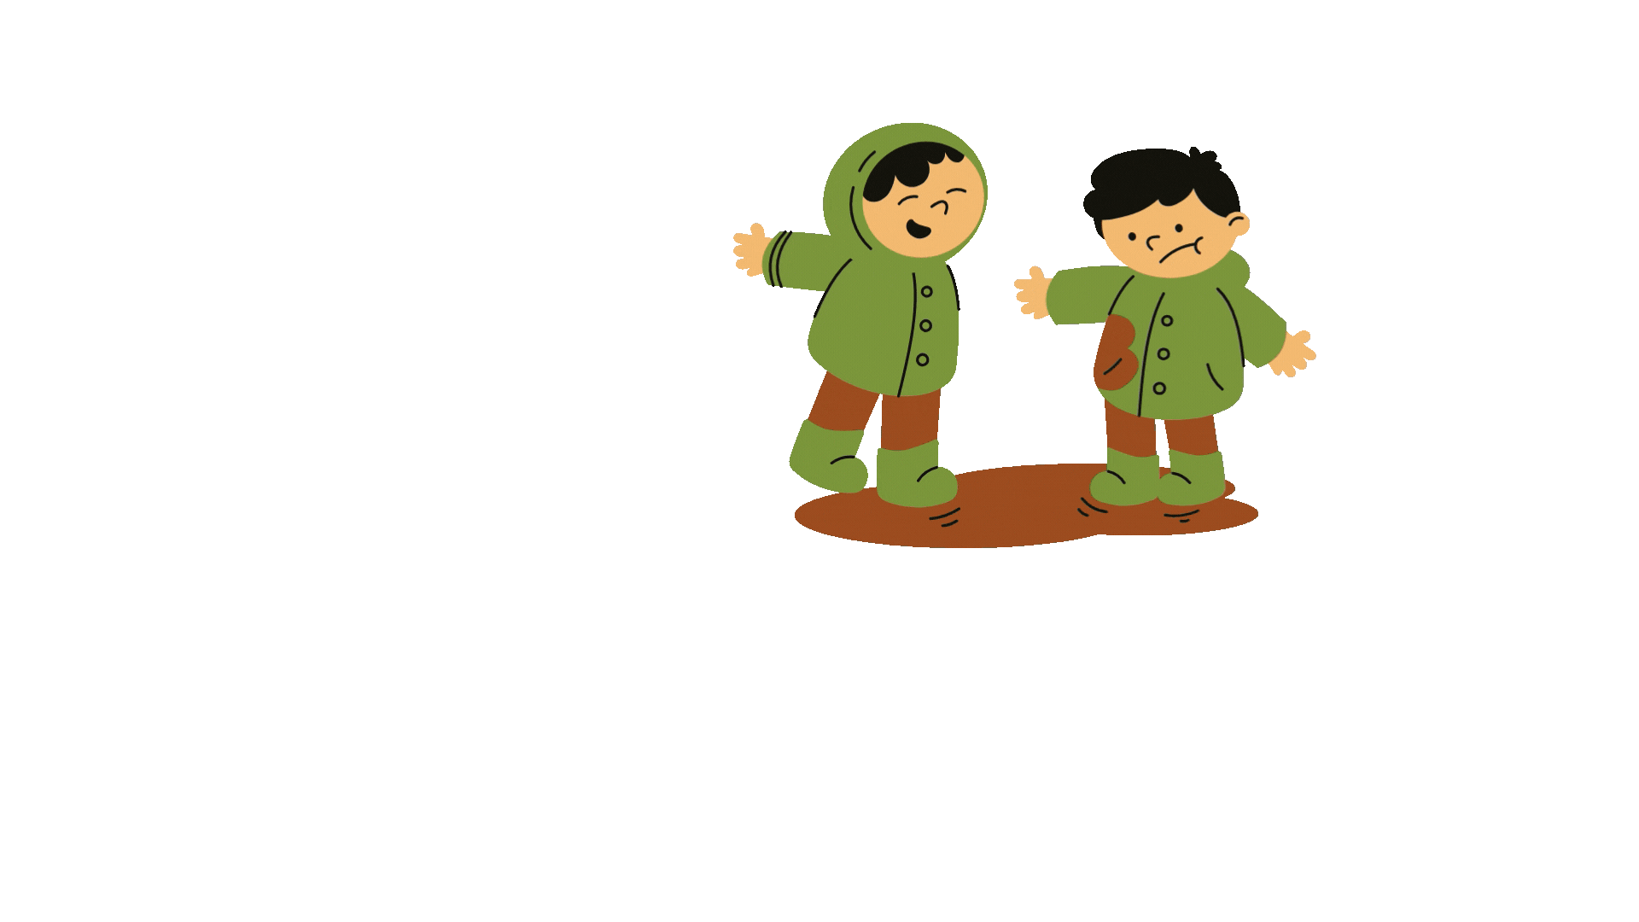
Chơi ngoài trời, tắm mưa

Slide 9


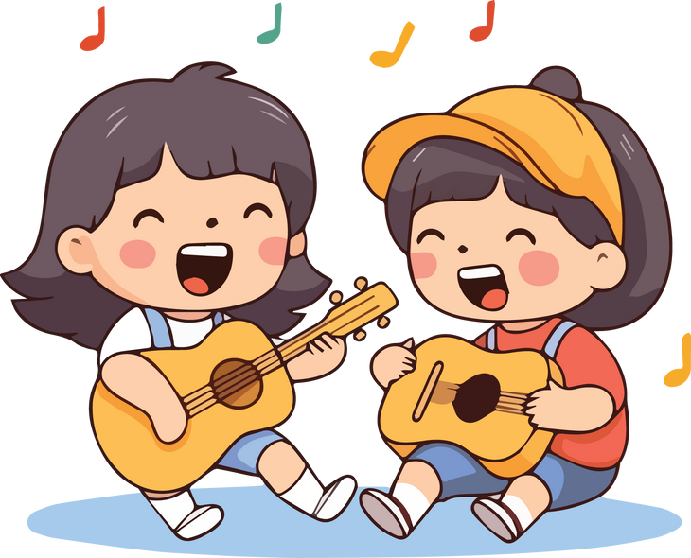
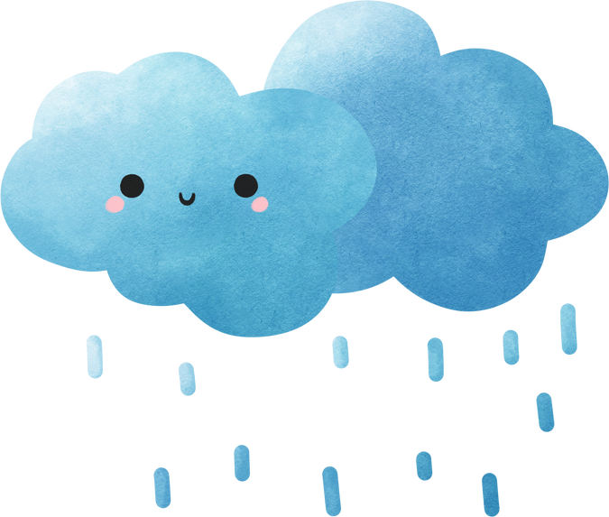
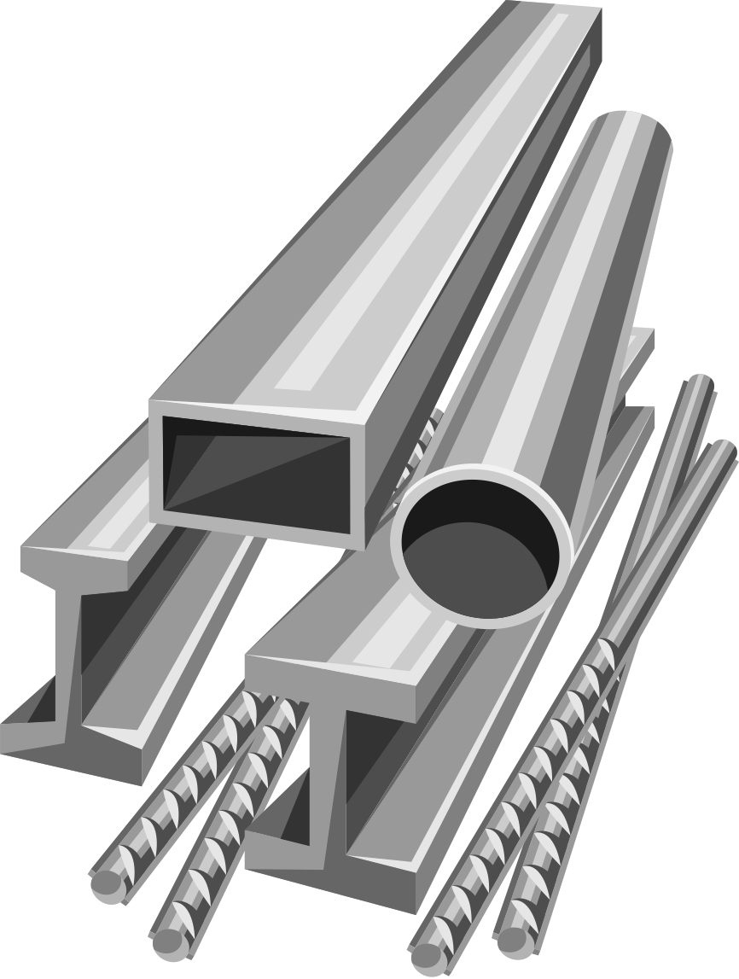


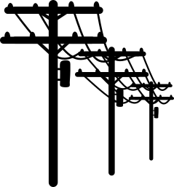
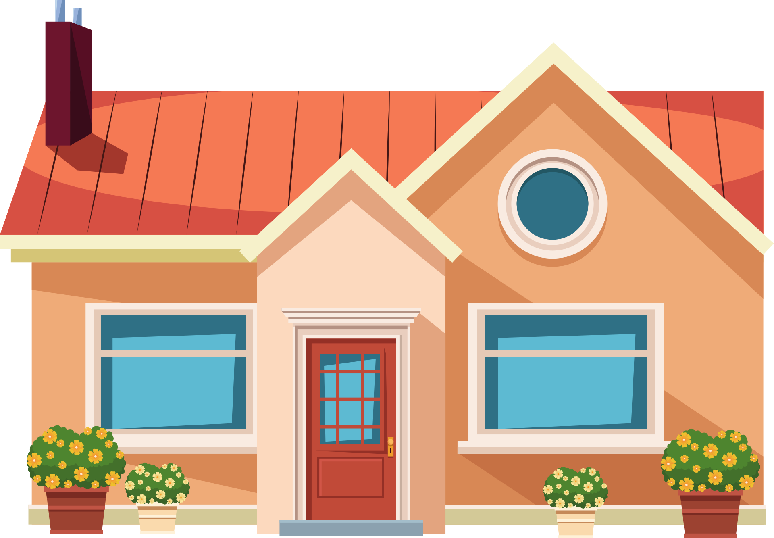
Cách xử lý an toàn
Tìm nơi trú ẩn an toàn trong nhà.
Tránh xa cây cao, cột điện, và các vật dụng kim loại.

Slide 10
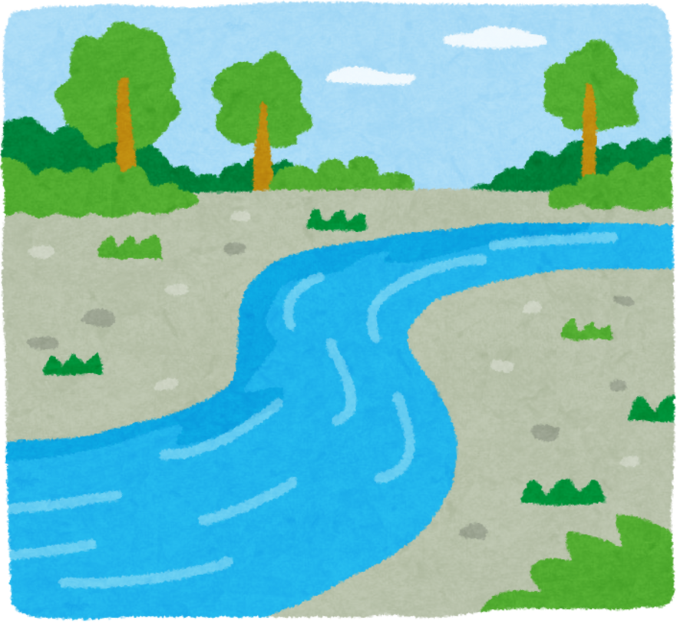

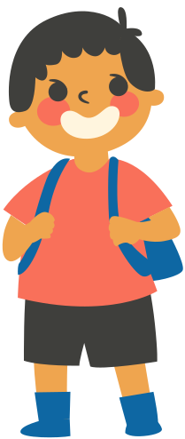

Cách xử lý an toàn
Không đứng dưới nước hoặc gần sông suối.
Không sử dụng các thiết bị điện tử khi đang có sấm sét.

Slide 11



Trò chơi: An toàn - Không an toàn

Slide 12
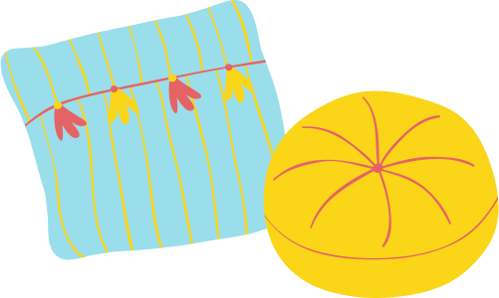

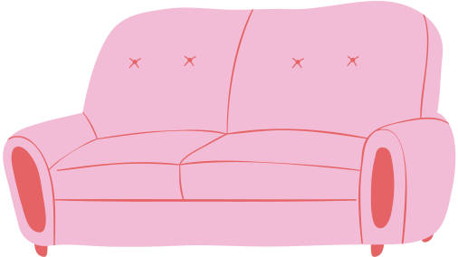


Hẹn gặp lại các bé ở các hoạt động tiếp theo!

